Slide 1
Sinxroton nurlanishi
Tayyorladi:Shaydullayeva Mohlaroy,Sadullayeva Gulsanam

Slide 2
Reja:
1.Sinxroton nurlanishi tarixi.
2.Sinxroton nurlanishi haqida umumiy tushuncha.
3.Sinxroton nurlanishining qo’llanishi.
4.Foydalanilgan adabiyotlar

Slide 3
Tarixi
Sinxrotron nurlanishi birinchi marta texnik Floyd Xaber tomonidan 1947-yil 24-aprelda Nyu-Yorkning Shenektadi shahridagi General Electric tadqiqot laboratoriyasining 70 MeV elektron sinxrotronida kuzatilgan.Bu birinchi qurilgan sinxrotron boʻlmasa-da, u radiatsiyani bevosita kuzatish imkonini beruvchi shaffof vakuum trubkasi bilan birinchi boʻldi.

Slide 4
Umumiy tushuncha
Sinxrotron nurlanishi relyativistik zaryadlangan zarralar tezligiga perpendikulyar tezlanishga (a ⊥ v) taʼsir qilganda chiqariladigan elektromagnit nurlanishdir . U sunʼiy ravishda zarracha tezlatgichlarining ayrim turlarida yoki tabiiy ravishda magnit maydonlar boʻylab harakatlanadigan tez elektronlar tomonidan ishlab chiqariladi. Shu tarzda ishlab chiqarilgan radiatsiya xarakterli polarizasyona ega va hosil boʻlgan chastotalar elektromagnit spektrning katta qismida oʻzgarishi mumkin. Sinxrotron nurlanish mexanizmi astrofizikada koʻp uchraydigan effekt hisoblanadi. Ular sharoit boʻlgan hamma joyda uchraydi. Masalan: relyativistik elektronlar va magnit maydoni boʻlgan joylarda.

Slide 5
Sinxotron nurlanish tarqatuvchi asosiy astrofizik obúektlar qatoriga quyidagilar kiradi: relyativistik elektronlar buluti, quyoshning aktiv sohasidan chiqqan nurlar (IV va V tipdagi chaqnashlar), gigant-planetalarning magnitosferalari, galaktik disk (detsimetrli va millimetrli toʻlqinda), oʻta yangi yulduzlarni chaqnashdan keyingi qoldiqlari, pulüsarlar, normal galaktikalar, radiogalaktikalar va kvazarlar. Sinxrotron nurlanishi bremsstrahlung nurlanishiga oʻxshaydi, bu tezlanish harakat yoʻnalishiga parallel boʻlganda zaryadlangan zarracha tomonidan chiqariladi. Magnit maydondagi zarrachalar chiqaradigan nurlanishning umumiy atamasi giromagnit nurlanishdir, buning uchun sinxrotron nurlanishi ultra relyativistik maxsus jarayon. Magnit maydonda nisbiy boʻlmagan harakatlanuvchi zaryadlangan zarralar tomonidan chiqariladigan radiatsiya siklotron emissiyasi deb ataladi.

Slide 6
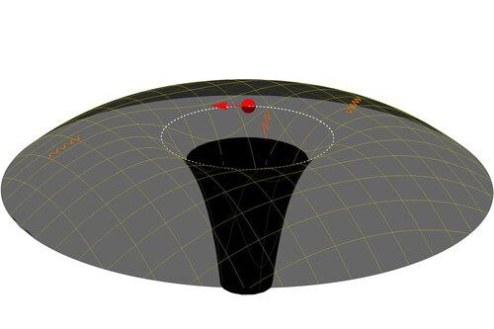
De Sitter olamidagi Shvartsshild qora tuynugida harakatlanuvchi manba tomonidan radiatsiya emissiya jarayonining olingan tasviri.

Slide 7
Qo’llanilishi:
Astrofizikada sinxrotron emissiyasi, masalan, qora tuynuk atrofida zaryadlangan zarrachaning ultra relyativistik harakati tufayli sodir boʻladi. Qora tuynuk atrofida aylana geodeziyani kuzatib borganida, sinxrotron nurlanishi harakat ultra relyativistik rejimda boʻlgan fotosferaga yaqin orbitalar uchun sodir boʻladi. Sinxrotron nurlanishi astronomik ob’ektlar tomonidan ham hosil boʻladi, odatda relyativistik elektronlar magnit maydonlar orqali spiral (va shuning uchun tezlikni oʻzgartiradi). Uning ikkita xarakteristikasiga energiya qonuni energiya spektrlari va qutblanish kiradi.

Slide 8
Sinxroton nurlanishining optik xossalari
Sinxrotron nurlanishi o‘zining optik xossalari bilan boshqa nurlanish turlaridan sezilarli farq qiladi. Uning yuqori intensivligi va monoxromatikligi sinxrotron nurlanishini ilmiy va texnologik tadqiqotlarda noyob vositaga aylantiradi. Sinxrotron nurlanishining eng muhim xususiyatlaridan biri uning juda tor spektral diapazonga ega bo‘lishidir. Bu nurlanish turi keng diapazonda to‘g‘ridan-to‘g‘ri yoki bilvosita spektral tahlil qilish imkoniyatini beradi. Sinxrotron nurlanishining intensivligi, o‘zining yuqori energiya chiqarish xususiyati bilan, tadqiqot jarayonida katta foyda keltiradi.
Bundan tashqari, sinxrotron nurlanishi polarlyatsiya xususiyatiga ham ega bo‘lib, bu uning sinfini yanada ajratib turadi. Polarlyatsiya nurlanishning uch o‘lchovli yo‘nalishida qanday tarqalishini belgilovchi xususiyatdir.

Slide 9
Bundan tashqari, sinxrotron nurlanishi polarlyatsiya xususiyatiga ham ega bo‘lib, bu uning sinfini yanada ajratib turadi. Polarlyatsiya nurlanishning uch o‘lchovli yo‘nalishida qanday tarqalishini belgilovchi xususiyatdir. Sinxrotron nurlanishining yuqori darajadagi polarlyatsiya xususiyati materiallarning mikroskopik darajadagi tuzilishini tahlil qilishda juda foydalidir. Bu xususiyat nurlanishning intensivligini maqsadli yo‘nalishda o‘zgartirishga imkon beradi, bu esa ilmiy tajribalar uchun muhimdir.

Slide 10
Sinxrotron nurlanishining optik xossalari uning turli sohalarda qo‘llanilish imkoniyatlarini kengaytiradi. Ayniqsa, materiallar fizikasida, biologiyada va tibbiyotda sinxrotron nurlanishi yordamida mukammal va aniq natijalarga erishish mumkin. Masalan, materiallar fizikasida sinxrotron nurlanishi yordamida materiallarning elektron tuzilishini, kristallarning tuzilishini va mikrostrukturasini o‘rganish mumkin. Bu nurlanish turi, ayniqsa, materialshunoslik sohasida, yangi materiallar va nanoqurilmalarni yaratishda va sinovdan o‘tkazishda muhim ahamiyatga ega.

Slide 11
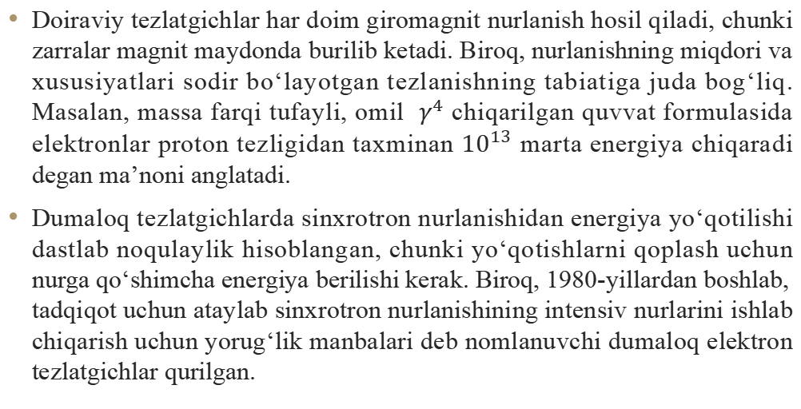
Doiraviy tezlatgichlar har doim giromagnit nurlanish hosil qiladi, chunki zarralar magnit maydonda burilib ketadi. Biroq, nurlanishning miqdori va xususiyatlari sodir boʻlayotgan tezlanishning tabiatiga juda bogʻliq. Masalan, massa farqi tufayli, omil $γ^{4}$ chiqarilgan quvvat formulasida elektronlar proton tezligidan taxminan ${10}^{13}$ marta energiya chiqaradi degan maʼnoni anglatadi.
Dumaloq tezlatgichlarda sinxrotron nurlanishidan energiya yoʻqotilishi dastlab noqulaylik hisoblangan, chunki yoʻqotishlarni qoplash uchun nurga qoʻshimcha energiya berilishi kerak. Biroq, 1980-yillardan boshlab, tadqiqot uchun ataylab sinxrotron nurlanishining intensiv nurlarini ishlab chiqarish uchun yorugʻlik manbalari deb nomlanuvchi dumaloq elektron tezlatgichlar qurilgan.

Slide 12
Xulosa:
Sinxrotron nurlanishi — bu zaryadlangan zarrachalar (odatda elektronlar) kuchli magnit maydonda egri trayektoriya bo‘ylab yuqori tezlikda harakatlanganda chiqaradigan elektromagnit nurlanishdir. Bu nurlanish juda yuqori intensivlikka, keng spektrga va yuqori yo‘naltirilganlik xususiyatiga ega.Mazkur hodisa zamonaviy fizika va texnologiyada muhim o‘rin tutadi. U yadro fizikasi, qattiq jism fizikasi, biologiya va materialshunoslikda moddalarning ichki tuzilishini chuqur o‘rganishda keng qo‘llaniladi. Sinxrotron nurlanishi yordamida atom va molekula darajasidagi jarayonlarni aniq tahlil qilish mumkin.

Slide 13
Shuningdek, sinxrotron qurilmalari (sinxrotron tezlatgichlari) ilmiy markazlarda joylashgan bo‘lib, ular eng zamonaviy tadqiqotlarni amalga oshirishga xizmat qiladi. Bu texnologiya yordamida moddalarning atom darajasidagi xossalarini aniqlash ancha osonlashadi.Umumiy qilib aytganda, sinxrotron nurlanishi ilm-fan taraqqiyotida muhim vosita bo‘lib, u orqali murakkab tizimlarni o‘rganish, yangi materiallar yaratish va turli ilmiy muammolarni hal qilish imkoniyati kengayadi.

Slide 14
Adabiyotlar:
1. https://uz.wikipedia.org/wiki/Sinxrotron_nurlanishi
2. https://ilmiyhujjat.uz/product/fizika-sinxrotron-va-
sinxrotron-nurlanish-2
3.B.S.YO’LDOSHOV.S.R.POLVONOV.Amaliy yadro fizikasi

Slide 15
E’tiboringiz uchun rahmat

